Slide 1
Fyzika kondenzovaného stavu
5. prezentace
(deformace pevných látek)

Slide 2
Typy deformace
Elastická deformace – vratná deformace, kdy po zániku deformačního napětí nabývá deformovaný vzorek materiálu původních rozměrů
Anelastická deformace
- časově závislá složka elastické deformace Plastická Deformace - způsobuje nevratné změny rozměrů deformovaného vzorku materiálu Creep - časově závislá složka plastické deformace

Slide 3
Geometrie plastické deformace krystalů
krystalová struktura vzorku se nemění
po deformaci se na povrchu vzorku objeví skluzové čáry (jejich hustota závisí na stupni deformace)
skluzové čáry tvoří stopy rovin, na kterých došlo k posuvu dvou částí krystalu

Slide 4
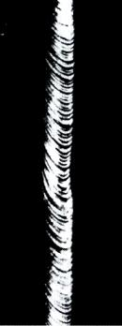
Plastická deformace monokrystalů
Skluzové čáry
Hustota s. č. závisí na stupni deformace
Skluzový systém – rovina a směr skluzu
skluzové čáry
monokrystal
Zn
Skluzový systém
- rovina skluzu - směr skluzu

Slide 5
Z experimentů plyne
Směr skluzu je totožný se směrem, který je nejhustěji obsazen atomy
Skluzová rovina je rovina nejhustěji obsazená atomy
Skluz nastává v tom skluzovém systému, kde smykové napětí má největší hodnotu

Slide 6
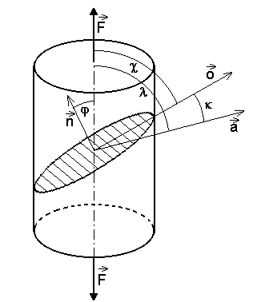
Schmidův orientační faktor
S₁
Schmidův orientační faktor:
S

Slide 7
Schmidův zákon
Aby mohl nastat skluz v dané skluzové rovině a v daném směru (tj. v určitém skluzovém systému) musí skluzové napětí dosáhnout jisté kritické hodnoty.
Kritické skluzové napětí nezávisí na velikosti tahového napětí σ.
⇒
Monokrystal se začne plasticky deformovat při různém napětí σ podle toho, jak je orientován, tedy v závislosti na tom, v jaké poloze (dané úhly χ a λ) je skluzový systém vůči směru působící deformační síly.
Odpovídající kritické skluzové napětí bude přitom pro různě orientované monokrystaly stejné.

Slide 8
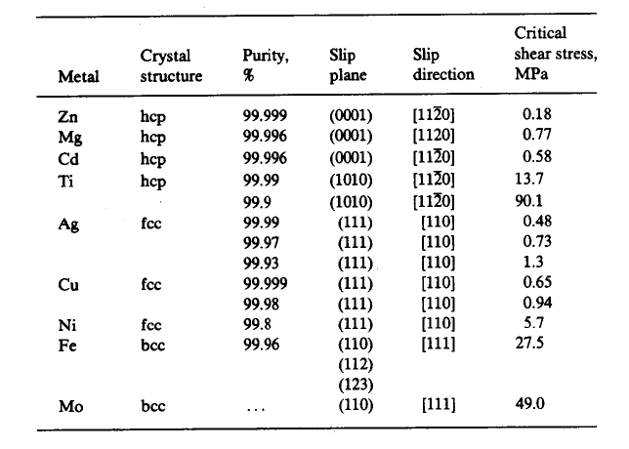
Kritické skluzové napětí

Slide 9
Křivka zpevnění
skluz:
$$a=\frac{s}{h}$$
s – vzájemné posunutí dvou skluzových rovin
h – kolmá vzdálenost těchto rovin
→ působící (aplikované) napětí σ nahradíme složkou tohoto napětí spadající do roviny a směru skluzu (τ - skluzové napětí)
→ závislost τ=τ (a) ... křivka zpevnění
$$θ=\frac{dτ}{da}$$
koeficient zpevnění:

Slide 10
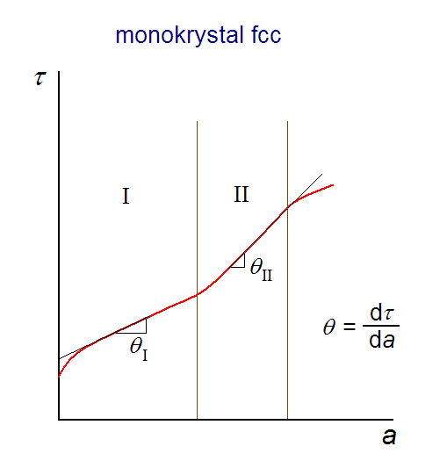
Křivka zpevnění monokrystalu fcc
skluz omezen na skluzový systém {111}⟨110⟩
θ _{I} ≈ 10⁻⁴G
θ _{II} ≈ 3⋅10⁻³G
τ₀ – kritické skluzové napětí
τ₀
a ≈ 0,2-0,3

Slide 11
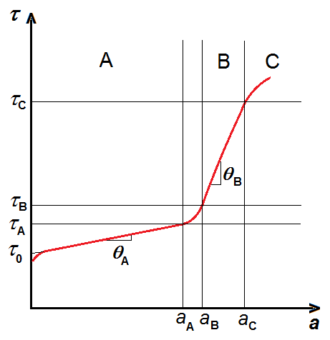
Křivka zpevnění monokrystalu hcp
skluz omezen na bazální skluzový systém
τ_{A} ≈ 10⁻⁵-10⁻⁴G
θ_{A} ≈ 10⁻⁴G
τ₀ – kritické skluzové napětí
a ≈ 1-2 (100-200%)

Slide 12
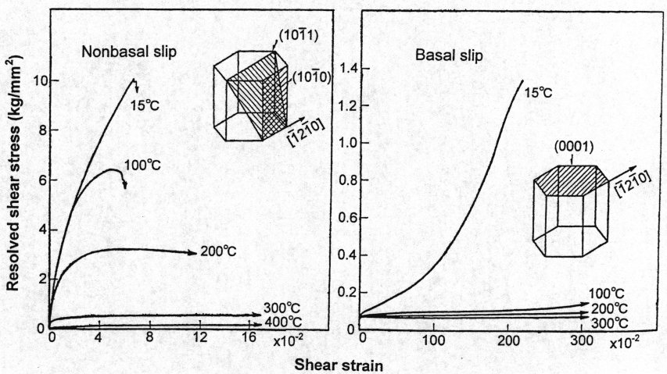
Skluzová napětí v čistém Mg
Kamado S., Kojima J.: Metall. Sci. Technol. 16 (1998) 45.

Slide 13
Skluzové systémy
struktura | příklady | směr | rovina
fcc | Cu, Ag, Au, Ni, Al, γ-Fe | ⟨110⟩ | {111}
bcc | α-Fe, Mo | ⟨111⟩ | {110}
 | W, Nb, Ta |  | {112}
hcp | Cd, Zn, Mg | ⟨2110⟩ | (0001)
 | Be | ⟨2110⟩ | {1010}
 | Ti, Zr | ⟨2110⟩ | {1010}
-
-
-
-
-
-
-
-

Slide 14
Skluzové systémy ve struktuře fcc
{111} ⟨110⟩
4
x
3
= 12
12 skluzových systémů

Slide 15
Skluzové systémy ve struktuře hcp

Slide 16
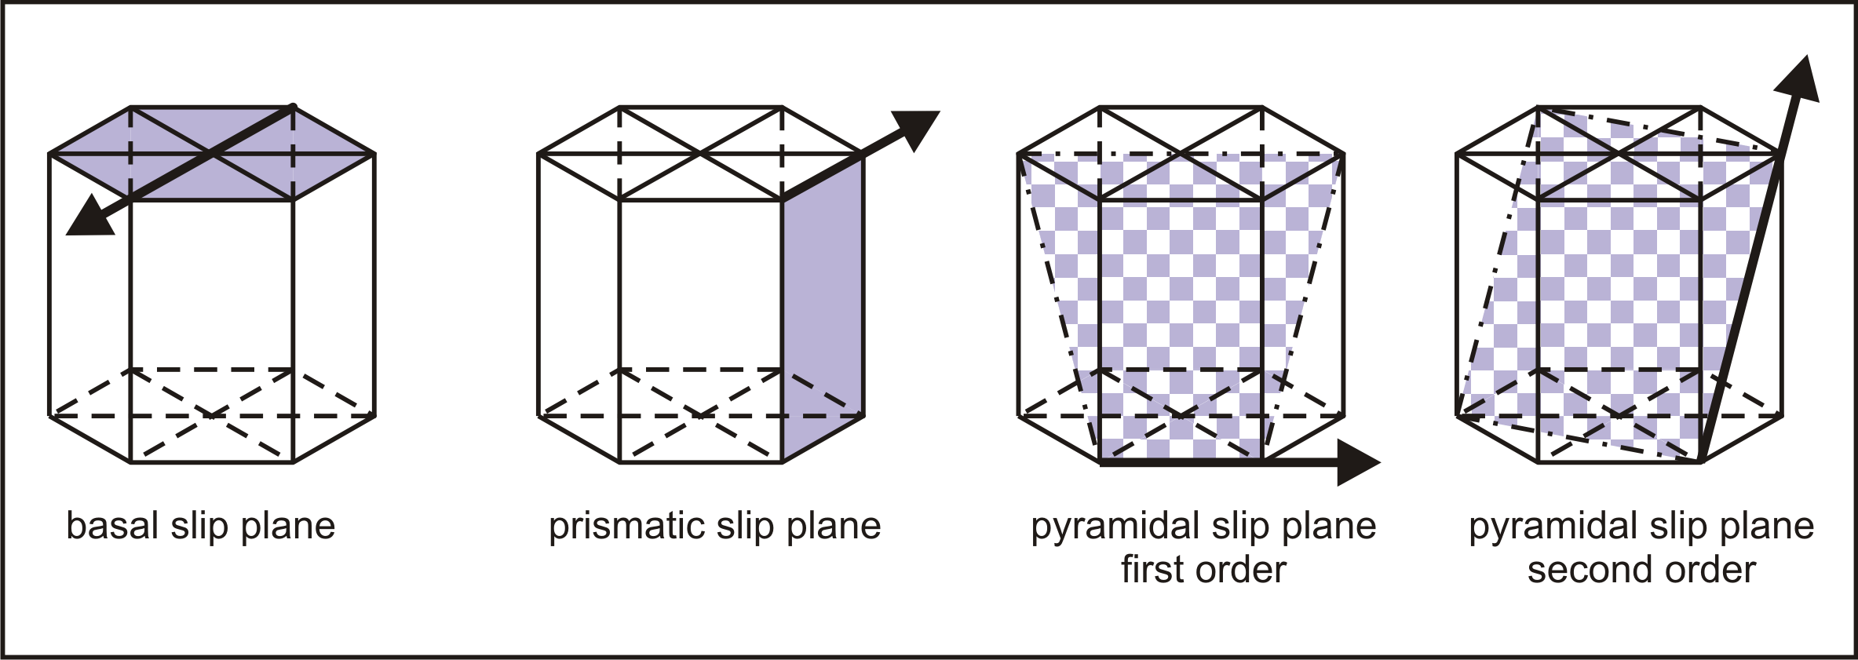
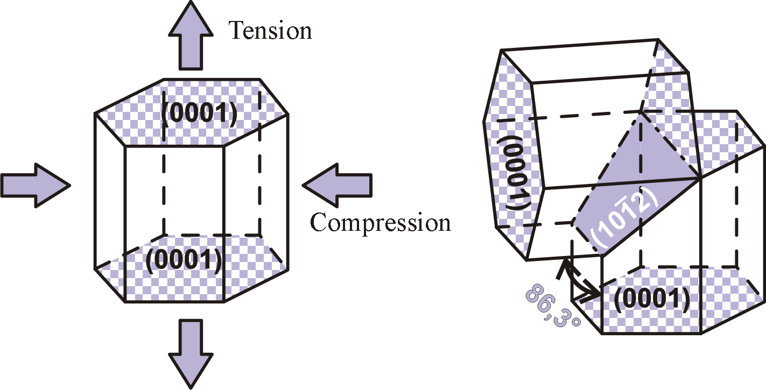
Plastic deformation of Mg single crystals
The Von Mises rule of 5 independent slip systems for plastic deformation is not fulfilled.
Activation of prismatic and pyramidal systems or twinning is necessary for plastic deformation.
single crystals: movement of $\left\langle 11\overline{2}0\right\rangle$ dislocations: (0001) and $\left\{10\overline{1}0\right\}$ planes
$\left\langle 11\overline{2}3\right\rangle$ dislocations are also necessary (RT: CRSS in non-basal planes is too high)
twinning modes: $\left\{10\overline{1}2\right\} \left\langle \overline{1}011\right\rangle$ extension twins $\left\{10\overline{1}1\right\} \left\langle 10\overline{1}2\right\rangle$ contraction twins
mechanical twinning accommodates deformation at lower temperatures

Slide 17
Skluzové systémy ve struktuře bcc
48 skluzových systémů
Nejedná se o strukturu s nejtěsnějším uspořádáním.

Slide 18
Deformace polykrystalických látek

Slide 19
Deformační napětí
Napětí :
[σ ] = MPa
F – deformační síla (kolmá ke směru namáhání)
S – plocha průřezu vzorku
počáteční plocha – smluvní (též inženýrské) napětí
aktuální plocha – skutečné napětí

Slide 20
Deformace
Δl – prodloužení vzorku l₀ – počáteční délka vzorku
Relativní deformace ε_{r} :
Skutečná deformace ε :
- při deformaci jednoosým tahem
Deformace do lomu ε_{f} : při dosažení deformace ε_{f} dochází k lomu (porušení) vzorku.

Slide 21
Plastická deformace polykrystalů
vznik, pohyb a hromadění dislokací v krystalové mříži
deformační zpevnění je určeno vytvořením dislokační struktury, která vytváří napěťové pole, v němž se musí pohybovat dislokace
doposud nebyl nalezen obecný analytický popis křivek napětí-deformace respektující fyzikální procesy
koeficient zpevnění:
σ - napětí ε - deformace

Slide 22
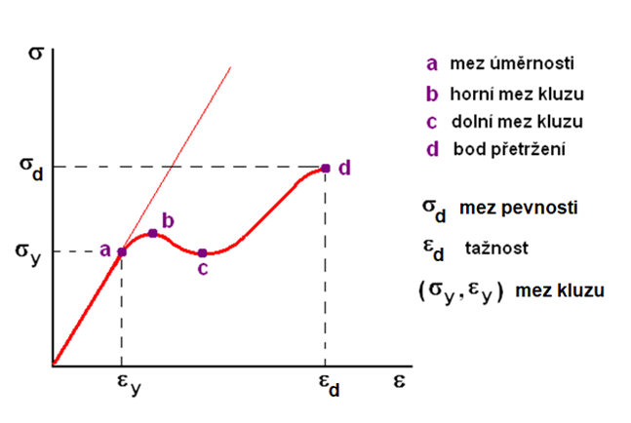
Deformační křivka polykrystalů (modelová situace)

Slide 23
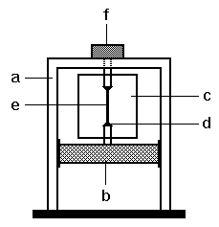
Schéma deformačního stroje
a- rám
b - příčník
c - pec
d - upínací čelisti
e - vzorek
f - měřící cela
typické experimenty - konstantní rychlost deformace - konstantní deformační napětí (creep) jiný typ stroje - napěťové relaxace

Slide 24
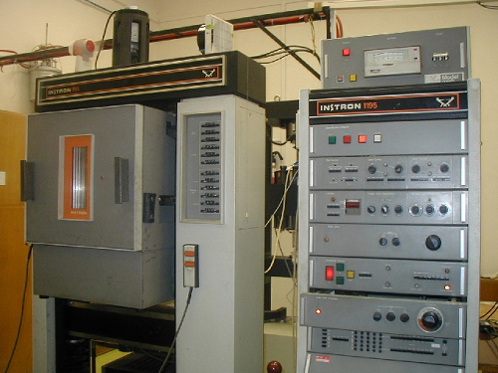
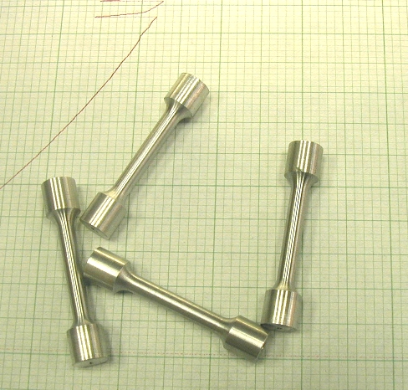
Deformační stroj
ovládací prvky
měřící cela
pec
vzorky
příčník
rám

Slide 25
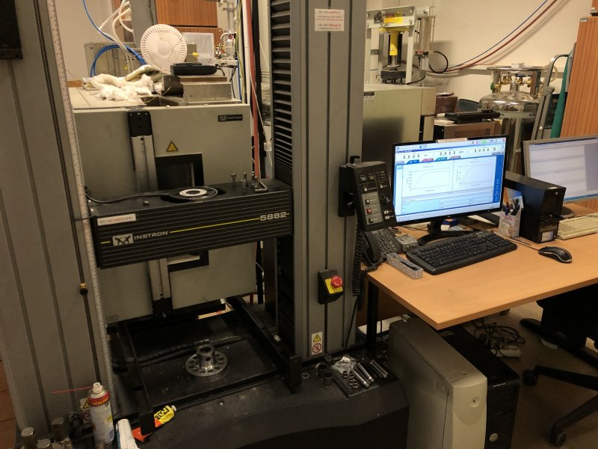
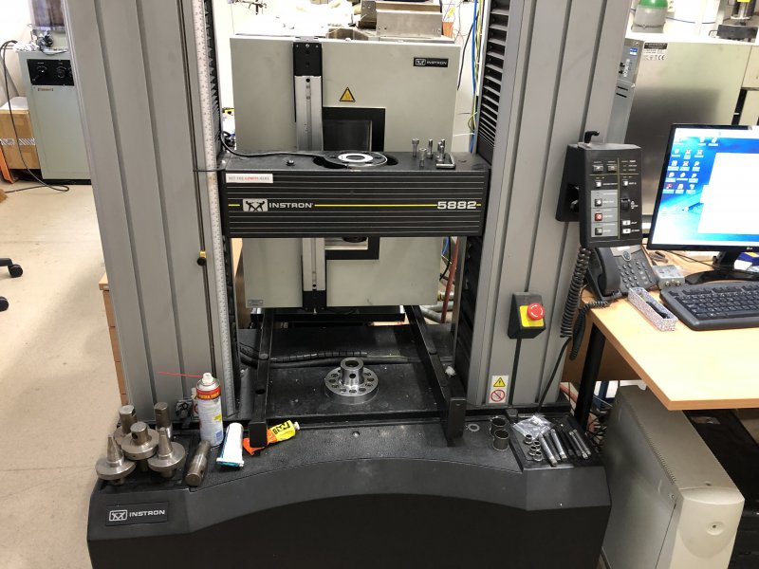
Deformační stroje (KFM)

Slide 26
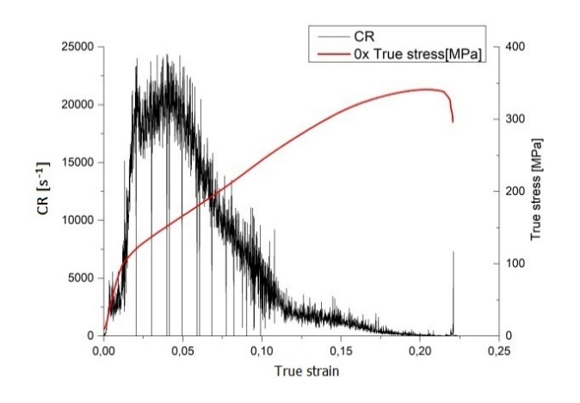
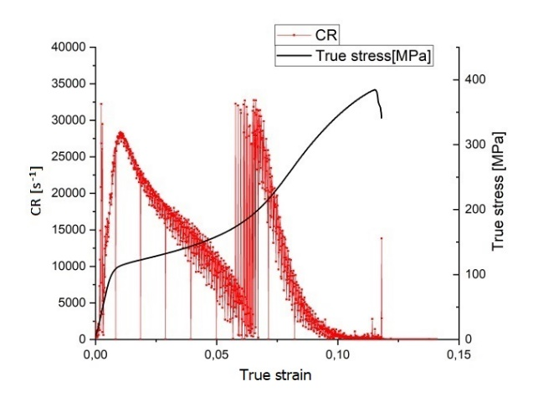
Příklad výsledků deformačních experimentů

Slide 27
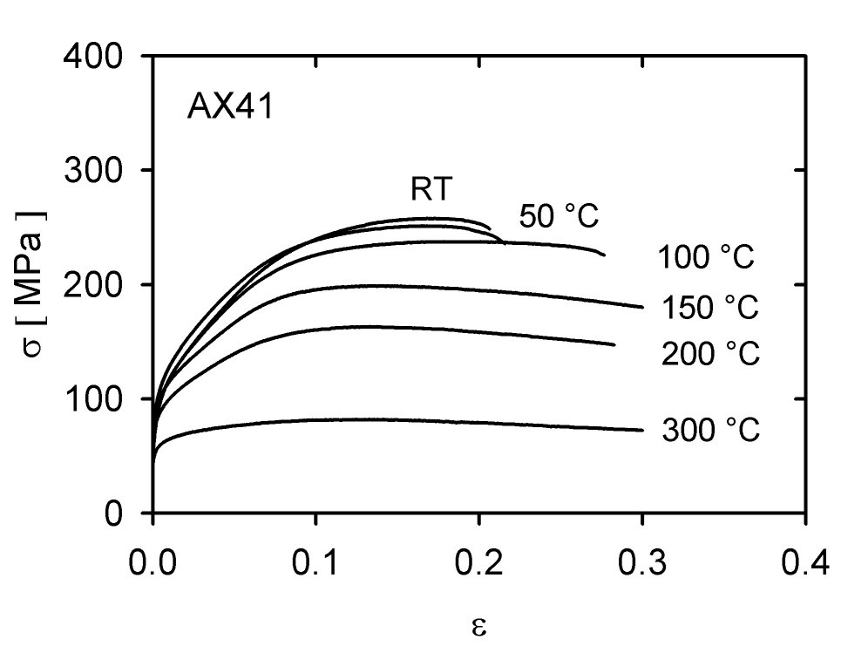
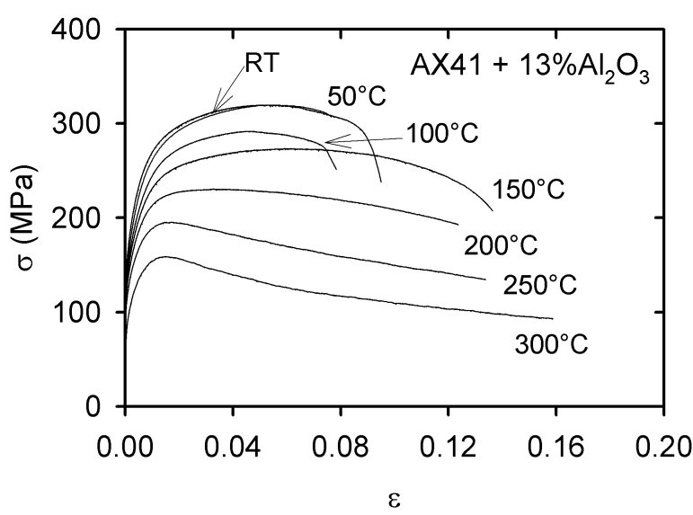
Deformační křivky (jednoosý tlak)
Deformační křivky slitiny
Deformační křivky kompozitu
- počáteční deformační rychlost 8,3⋅10⁻⁵ s⁻¹

Slide 28
Křivky zpevnění polykrystalů
složitá závislost napětí na strukturních parametrech (koncentrace a rozdělení příměsových atomů, velikost zrn, textura, typ struktury,…)
kinetická rovnice:
teplota
strukturní parametry
rychlost plastického tečení

Slide 29
Popis plastické deformace
- kinetická rovnice:
- vývoj dislokační struktury probíhá v závislosti na teplotě, rychlosti deformace, historii vzorku, …
- evoluční rovnice:

Slide 30
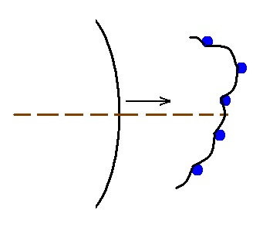
Deformační zpevnění
→ s pokračující deformací roste napětí - způsobeno růstem hustoty dislokací
α - faktor interakce dislokací G - smykový modul pružnosti b - velikost Burgersova vektoru ρ - hustota dislokací
nakupení dislokací před překážkou
zakotvení dislokace dislokacemi lesa

Slide 31
Procesy zpevnění a odpevnění
v literatuře popsáno mnoho modelů
Lukáčův – Balíkův model:
(a)
(b)
(c)
(d)
(a) znehybnění dislokací na nedislokačních překážkách
(b) znehybnění dislokací na překážkách dislokačního typu
(c) zotavení příčným skluzem s následující anihilací dislokací
(d) zotavení šplháním dislokací

Slide 32
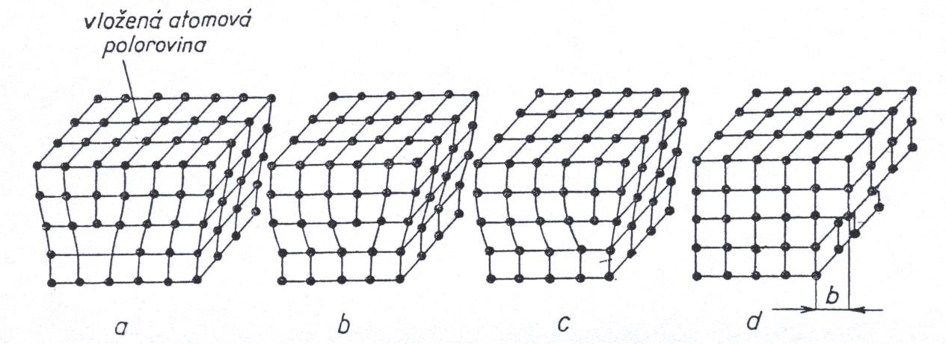
Skluzový pohyb dislokace
hranová dislokace
šroubová dislokace

Slide 33
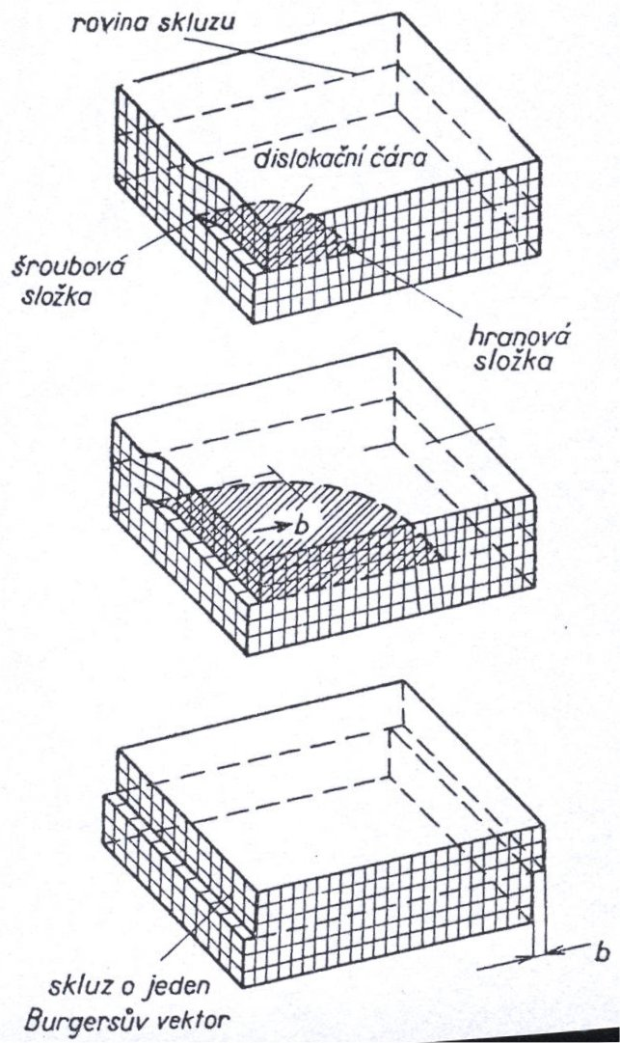
Skluzový pohyb smíšené dislokace

Slide 34
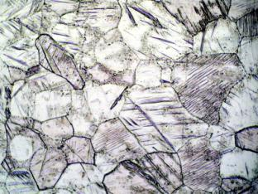
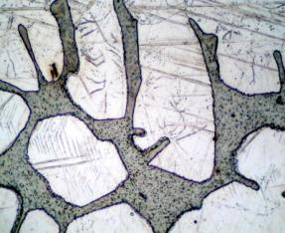
Deformace dvojčatěním

